Slide 1
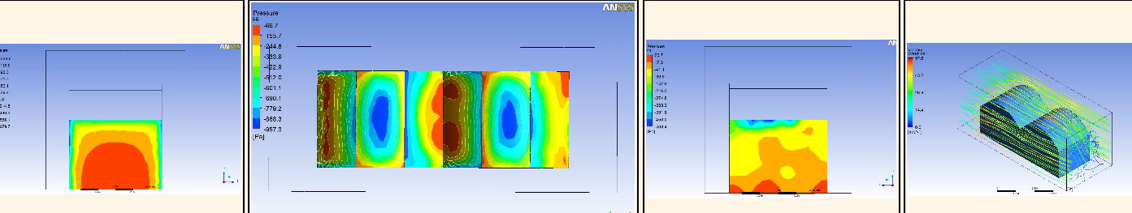
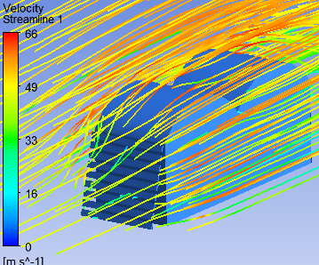
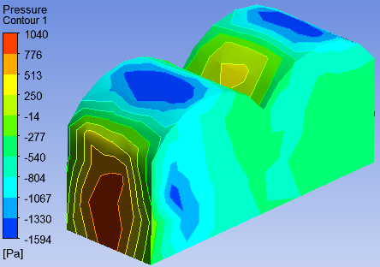
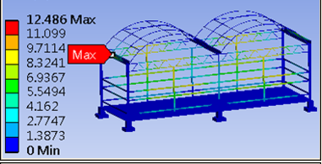
溫室設計專家知識系統
溫室專家知識庫
溫室總體規劃系統
材料知識庫
作物選擇
環境需求
分析知識庫
地理分析
溫室設計
設計知識庫
環控設計
智慧搜尋
成本分析
風險分析
專家解答
決策分析
優化設計

